Slide 1
제 3장 물리층 개요(3)
최승식

Slide 2
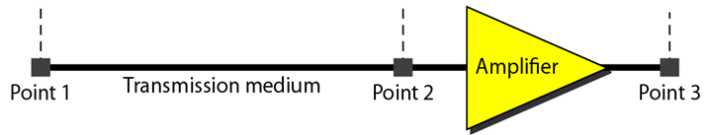

P₂=1μW
1/1000 감소
100배 증폭
P₃=0.1mW
P₁=1mW
P₁=0 dBm
-30 dB
20 dB
P₃=-10 dBm
P₃=0 dBm -30dB+20dB = -10 dBm

Slide 3



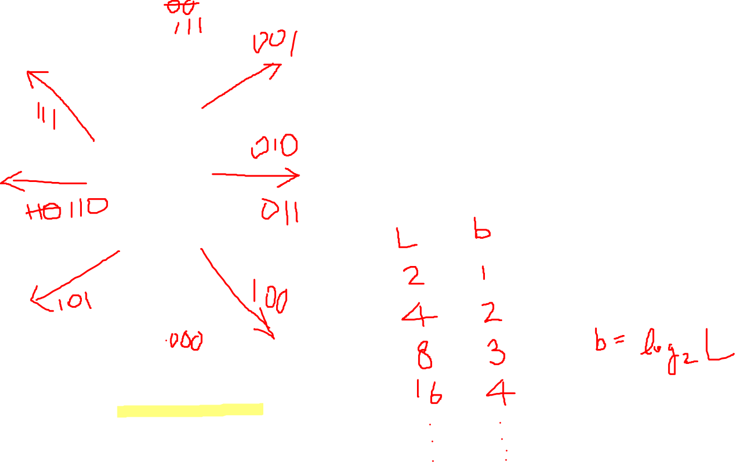
채널용량 이해를 위한 예
01100011…

Slide 4
3.5 데이터 전송률의 한계
데이터 전송률의 세 요소
가역 대역폭
사용 가능한 신호 준위(신호의 수)
채널의 품질(잡음의 정도)
데이터 전송률을 계산하는 두가지 이론적 수식
나이퀴스트 수식(Nyquist bit rate) : 잡음을 고려하지 않음
새논 수식(Shannon capacity) : 잡음을 고려 함

Slide 5
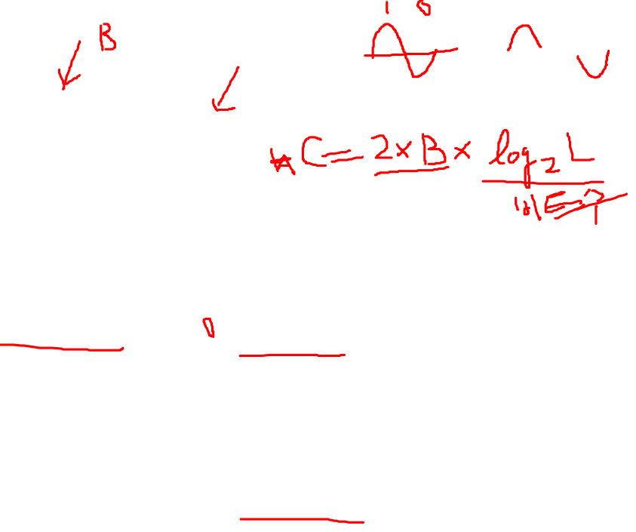
무잡음 채널 : 나이퀴스트 전송률(Nyquist bit rate)
나이퀴스트 전송률
잡음을 고려하지 않을 경우
대역폭은 채널의 대역폭, L은 데이터를 나타내는 데 사용한 신호준위, 전송률은 초당 비트수라고 할때
예제 3.34
두 개의 신호 준위를 갖는 신호를 전송하는 3,000Hz 의 대역폭을 갖는 무잡음
채널이 있다. 최대 전송률은 다음과 같이 계산된다.
전송률 = 2 × 3,000 x log₂2=6,000bps
예제 3.35
네 개의 신호 준위(각 준위는 2비트를 나타낸다)를 사용하는 신호를 위의 예제와 동일한 채널을 사용하여 보낸다고 하자. 최대 전송률은 다음과 같다.
전송률 = 2 × 3,000 x log₂4 = 12,000bps
전송률 = 2 × 대역폭 × log₂L

Slide 6
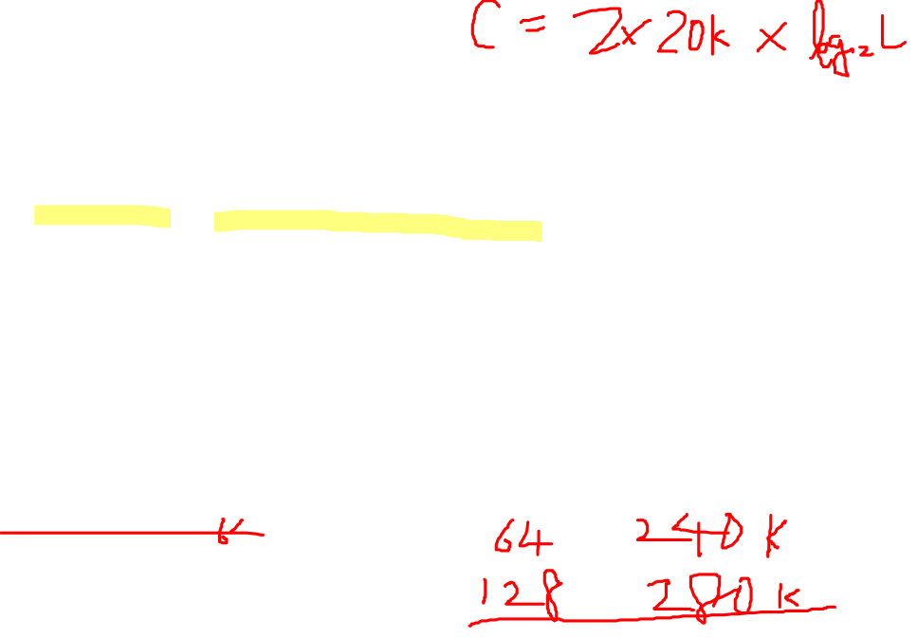
Example 3.36
We need to send 265 kbps over a noiseless channel with a bandwidth of 20 kHz. How many signal levels do we need?
Solution
We can use the Nyquist formula as shown:
Since this result is not a power of 2, we need to either increase the number of levels or reduce the bit rate. If we have 128 levels, the bit rate is 280 kbps. If we have 64 levels, the bit rate is 240 kbps.

Slide 7
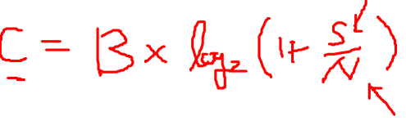
잡음 있는 채널 : 섀논 용량(Shannon capacity)
섀논 용량
잡음이 있는 채널에서의 최대 전송률을 결정하는 수식
대역폭은 채널의 대역폭, SNR은 신호에 대한 잡음 비율, 용량은 bps
단위의 채널 용량이라고 하면
용량 = 대역폭 × log₂(1+SNR)

Slide 8

Example 3.39
The signal-to-noise ratio is often given in decibels. Assume that SNR_{dB} = 36 and the channel bandwidth is
2 MHz. The theoretical channel capacity can be calculated as

Slide 9

두 가지 한계를 사용하기
실제로는 어떤 신호 준위의 어떤 대역폭이 필요하지 알기 위해 두가지 방법을 모두 사용
예제 3.41
1 MHz의 대역폭을 갖는 채널이 있다. 이 채널의 SNR은 63이다. 적절한 전송률과 신호 준위는 무엇인가?
풀이> 우선 상한을 구하기 위해 새논 수식을 사용한다.
C = B log₂(1+SNR) = 10⁶log₂(1+63)=10⁶log₂(64)=6Mbps
비록 섀논 수식으로부터 6Mbps의 전송률을 구했으나 이는 상한일 뿐이다. 더 나은 성능을 위해 조금 낮은 값, 예를 들어 4Mbps를 택한다. 그 후에 신호의 준위를 구하기 위해 나이퀴스트 식을 사용한다.
4Mbps = 2 × 1MHz × log₂L L=4

